Slide 1
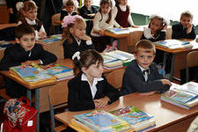
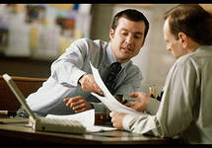
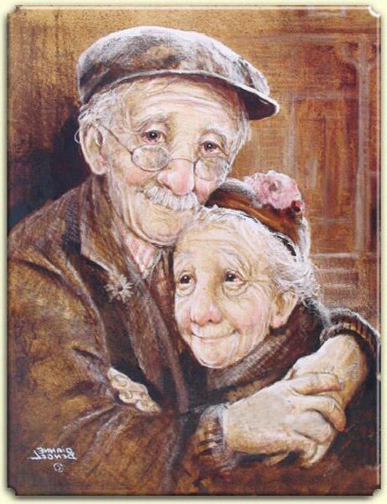
Знакомство с общими закономерностями развития человека: вначале он бывает маленьким и ходит в детский сад, затем вырастает и учится в школе, работает, а потом становится стареньким

